Slide 1


Backup i Restore kod MSSQL baze podataka
UNIVERZITET U NIŠU
ELEKTRONSKI FAKULTET
Student: Profesor:
Katarina Maksimović 1599 Aleksandar Stanimirović

Slide 2
Uvod
Backup i restore su temeljni procesi za upravljanje podacima u SQL Server-u, ključni za osiguranje kontinuiteta poslovanja i zaštitu podataka.
Efikasna strategija backup-ovanja i restore-ovanja zahteva pažljivo planiranje i implementaciju.
Ključni elementi ovog plana uključuju definisanje učestalosti backup-ovanja, izbor odgovarajuće vrste backup-ova, određivanje lokacija za skladištenje backup-ova, te testiranje procesa restore-ovanja kako bi se osiguralo da su backup-ovi funkcionalni i upotrebljivi.

Slide 3
Recovery models
Operacije backup-a i restore-a u SQL Server-u odvijaju se u kontekstu modela oporavka (recovery model) baze podataka.
Postoje tri modela oporavka:
Jednostavan (simple)
Pun (full)
Bulk-logovani (bulk-logged)

Slide 4
Backup baze podataka
Backup je proces pravljenja rezervne kopije sistema na nekoj drugoj lokaciji, bilo na hard disku, lokalnom serveru ili nekom drugom, u cloud-u ili kombinaciji svega toga.
Većina kompanija sledi protokol backup-a 3-2-1, koji pravi tri kopije podataka na dva različita sistema, od kojih se jedan čuva van lokacije.

Slide 5
Backup baze podataka
Postoji niz kvarova koji se mogu pojaviti u različitim fazama životnog veka sistema. Iako se mogu preduzeti neke proaktivne mere kako bi se osiguralo da se kvarovi svedu na minimum, nije garantovano da se to neće dogoditi.
Postoji nekoliko vrsta čestih kvarova:
Otkazivanje hardvera (kvar instance SQL Servera, network greška, kvar medija i diska)
Otkaz sistema i softvera
Neuspeh aplikacije
Greška korisnika

Slide 6
Backup baze podataka
Generalno, postoje različite backup vrste u SQL-u i upotreba zavisi od zahteva korisnika.
1) Full backup
2) Differential backup
3) Transaction log backup
4) Tail-log backup
5) Full File backup
6) Partial backup
7) Copy-Only backup

Slide 7
Full backup
Full backup baze podataka backup-uje celu bazu podataka. Ovo uključuje deo transakcionog loga tako da cela baza podataka može biti obnovljena nakon što se restore-uje full backup baze podataka. Full backup baze podataka predstavlja bazu podataka u trenutku kada je backup završen.
Kako se baza podataka povećava, full backup-ovi baze podataka se duže izvršavaju i zahtevaju više prostora za skladištenje.

Slide 8
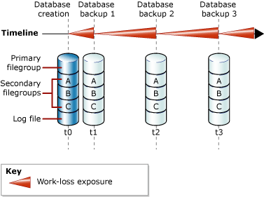

Full backup
Full backup-ovi u kombinaciji sa simple recovery model-om:

Slide 9
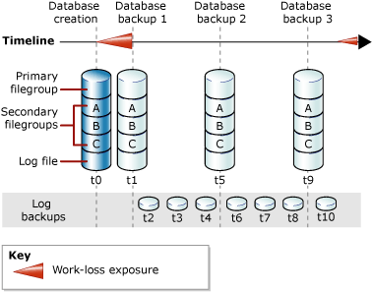
Full backup
Backup baza podataka pod full recovery modelom:

Slide 10
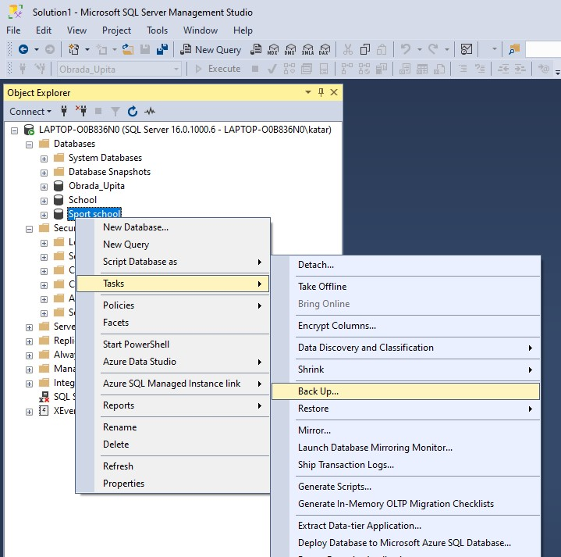
Full backup
Pretpostavimo da imamo bazu podataka pod nazivom Sport school i da je potrebno napraviti full backup na lokaciji “C:\Backups\”.
Pokrenuti SSMS i konektovati se na SQL Server instancu.
Proširiti Databases, desni klik na MyDatabase, i
izabrati Tasks -> Back Up....

Slide 11
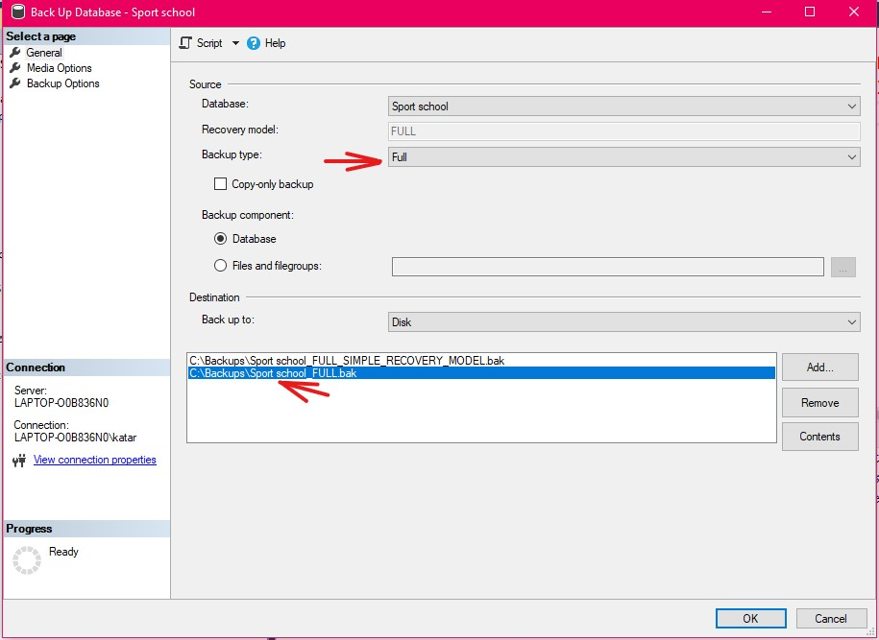
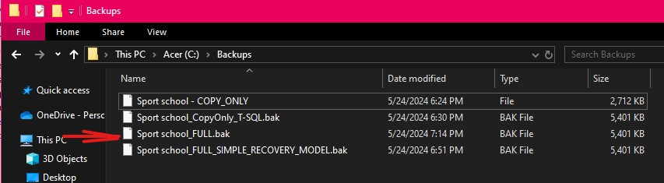
Full backup
3. U prozoru Back Up Database, izabrati Full kao Backup type.
4. Kliknuti na Add..., zatim u do C:\Backups\ uneti ime fajla
Sport school_FULL.bak.
5. Kliknuti na OK kako bi se započeo proces backup-ovanja.

Slide 12
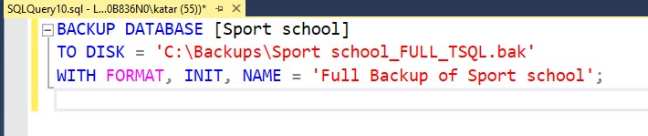
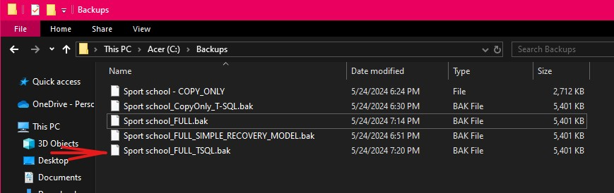
Full backup
Kreiranje full backup koristeći T-SQL komande:

Slide 13
Differential backup
Diferencijalni backup se zasniva na najskorijem full backup-u.
Diferencijalni backup beleži samo podatke koji su se promenili od poslednjeg full backup-a.
Full backup na osnovu kojeg se pravi diferencijalni backup poznat je kao osnova diferencijalnog backup-a.

Slide 14
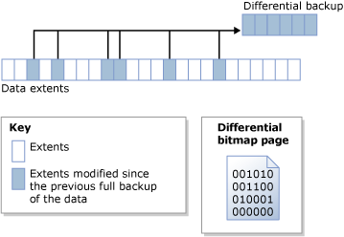
Differential backup
Sledeći primer prikazuje kako diferencijalni backup funkcioniše.

Slide 15
Differential backup
Primer kreiranja Differential backup-a korišćenje SQL Server Management Studio (SSMS):
Nakon povezivanja na odgovarajuću instancu Microsoft SQL Server Database Engine-a, u Object Explorer-u kliknuti na ime servera da bi se proširilo stablo servera.
Proširiti Databases I u zavisnosti od baze podataka ili izabrati korisničku bazu podataka ili proširiti System Databases I izabrati sistemsku bazu podataka.
Desni klik na bazu podataka koju je potrebno backup-ovati I izabrati Tasks -> Back Up....
U prozoru Back Up Database, izabrati Differential kao Backup type.
U sekciji Destination, kliknuti na Add... za dodavanje lokacije gde će backup biti sačuvan. Uneti putanju I naziv fajla (npr. C:\Backups\MyDatabase_Diff.bak).
Može da se napravi diferencijalni backup za bilo koji model oporavka (full, bulk-logged ili simple).
6. Kliknuti na OK da bi se započeo process backup-ovanja.

Slide 16
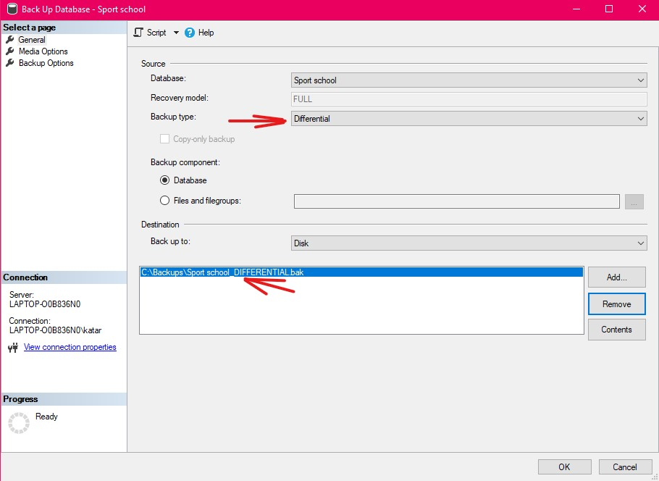
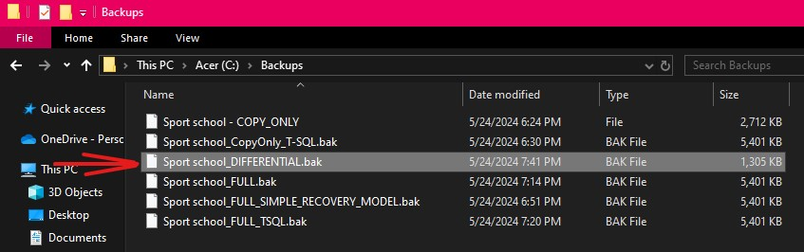
Differential backup

Slide 17
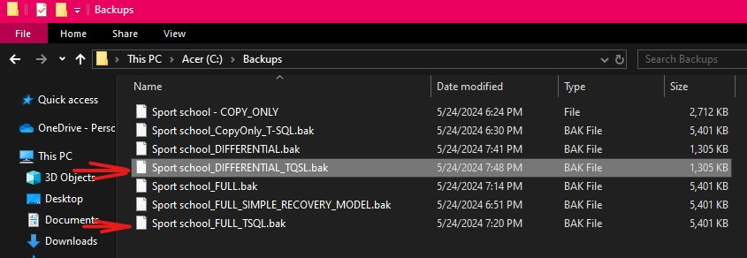
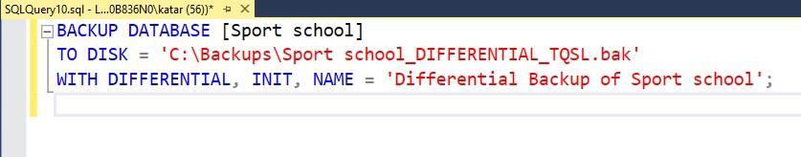
Differential backup
Kreiranje diferencial backup-a koristeći T-SQL komande:
Full backup (potrebno pre kreiranja differential backup-a):
Differential Backup:

Slide 18
Transaction log backup
Transakcioni log je datoteka koja beleži sve transakcije koje su izvršene u bazi podataka. Ove transakcije uključuju sve promene podataka koje su izvršene nad bazom podataka, uključujući INSERT, UPDATE, DELETE i DDL (Data Definition Language) operacije.
Neophodno je da se kreira barem jedan full backup pre nego što se može kreirati bilo kakav log backup.

Slide 19
Transaction log backup
Funkcionisanje sekvence log backup-ova:
Time | Event
8:00 AM | Back up database.
Noon | Back up transaction log.
4:00 PM | Back up transaction log.
6:00 PM | Back up database.
8:00 PM | Back up transaction log.

Slide 20
Transaction log backup
Primer kreiranja Transaction log backup-a korišćenje SQL Server Management Studio (SSMS):
Otvoriti SQL Server Management Studio i konektovati se sa serverom koji sadrži bazu podataka.
U Object Explorer prozoru, desni klik na bazu podataka za koju je potrebno napraviti backup transakcionog loga.
Izabrati Tasks, a zatim Backup.
U dijalogu za backup, izabrati Transaction Log kao tip backup-a.
Odabrati lokaciju gde će se sačuvati backup i dati odgovarajuće ime datoteci.
Kliknuti na "OK" kako bi se pokrenuo backup proces.

Slide 21
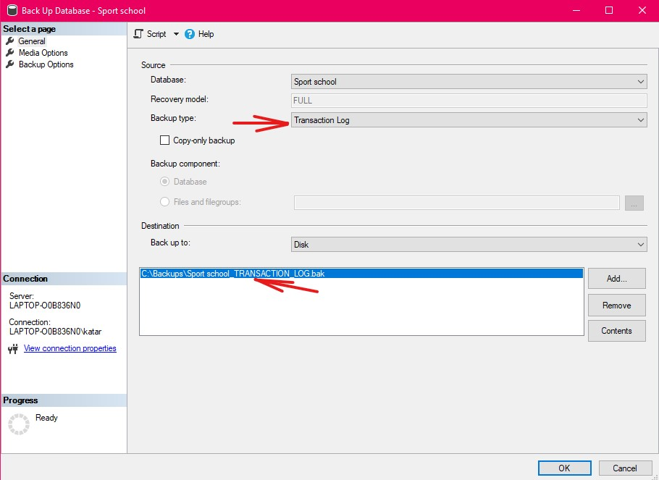
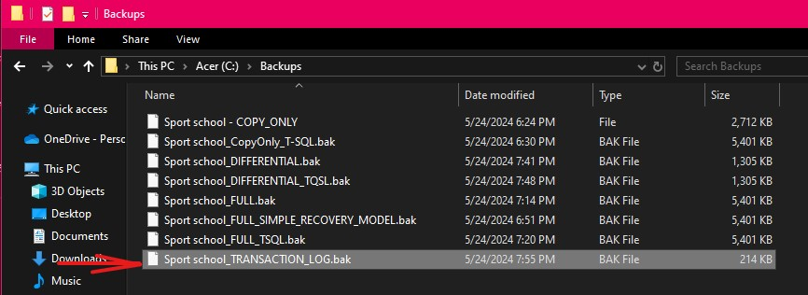
Transaction log backup

Slide 22
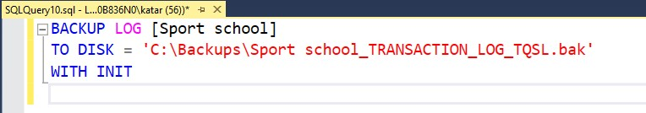
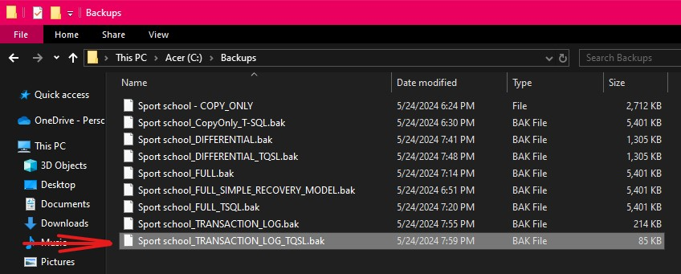
Transaction log backup
Kreiranje transaction log backup-a koristeći T-SQL komande:

Slide 23
Tail-log backup
Tail-log backup je vrsta transakcionog log backup-a koji se pravi u specifičnim situacijama kako bi se obezbedila poslednja verzija transakcionog loga pre nego što se izvrši operacija vraćanja baze podataka (restore).
Tail-log backup snima sve transakcione logove koji još nisu backup-ovani (rep loga),

Slide 24
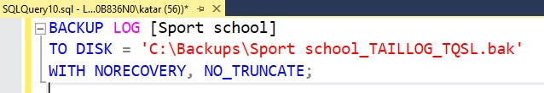
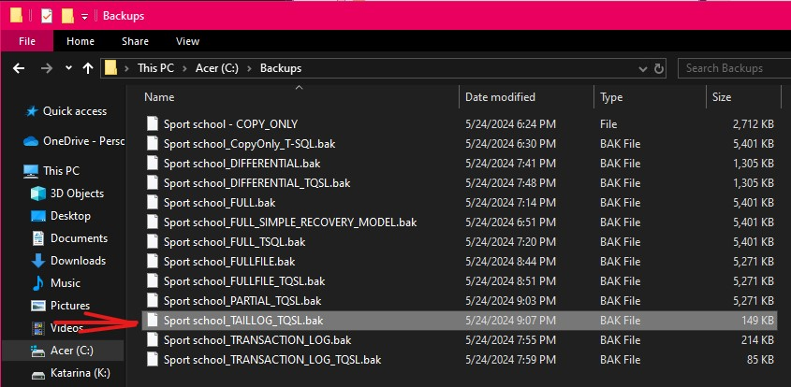
Tail-log backup
Kreiranje tail-log backup-a koristeći T-SQL komande:

Slide 25
Full File backup
Fajlovi u SQL Server bazi podataka mogu se pojedinačno backup-ovati i restore-ovati.
Takođe, može se specificirati cela grupa fajlova umesto pojedinačno svaki fajl.
Ako je bilo koji fajl u grupi fajlova offline (na primer, jer se fajl restore-uje), cela grupa fajlova je offline i ne može se backup-ovati.
File backup read-only grupa fajlova može se kombinovati sa parcijalnim backup-om.

Slide 26
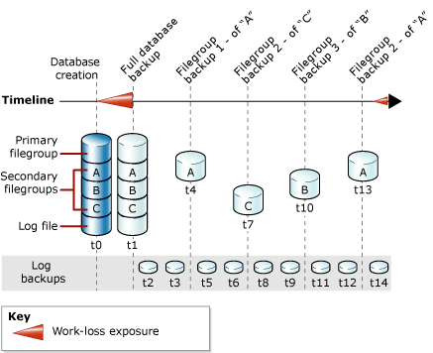
Full File backup
File backup i Full recovery model:

Slide 27
Full File backup
Primer kreiranja Full file backup-a korišćenje SQL Server Management Studio (SSMS):
Otvoriti SQL Server Management Studio I povezati se sa serverom koji sadrži bazu podataka.
U Object Explorer prozoru, proširiti bazu podataka za koju je potrebno napraviti backup.
Proširiti stavku Databases I zatim proširiti odgovarajuću bazu podataka.
Kliknuti desnim tasterom miša na Files u okviru baze podataka, I izabrati Tasks, a zatim Back Up. Pojavljuje se dijalog Back Up Database.
Na listi Database proveriti ime baze podataka. Opciono može da se izaberete druga baza podataka sa liste.
U listi Backup type, izabrati Full ili Differential.
Za opciju Backup component izabrati File and Filegroups.
U dijalogu Select Files and Filegroups izabrati datoteke I grupe datoteka za koje je potrebno napraviti backup. Može se odabrati jedna ili više pojedinačnih datoteka ili označiti polje za grupu datoteka da bi se automatski odabrali sve datoteke u toj grupi datoteka.

Slide 28
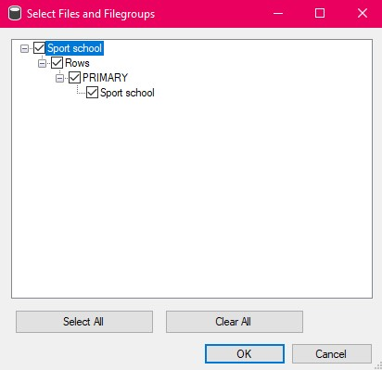
Full File backup
Primer kreiranja Full file backup-a korišćenje SQL Server Management Studio (SSMS):
Može se ili prihvatiti podrazumevani naziv backup seta predložen u polju Name ili uneti drugo ime za backup set.
(opciono) U polju Description može se uneti opis backup seta.
Može se navesti kada će backup isteći:
Da bi backup set istekao nakon određenog broja dana, kliknuti na After (podrazumevana opcija) i unesite broj dana nakon kreiranja skupa kada će skup isteći. Ova vrednost može biti od 0 do 99999 dana; vrednost od 0 dana znači da backup skup nikada neće isteći.
Da bi backup skup istekao na određeni datum, kliknuti na On i uneti datum kada će skup isteći.
Može se izabrati tip odredišta za backup klikom na Disk ili Tape.
Za napredne opcije kliknuti na Media Options u Select a page panelu.
Odabrati lokaciju gde će se sačuvati backup i dati odgovarajuće ime datoteci.
Kliknuti na OK kako bi se pokrenuo backup proces.

Slide 29
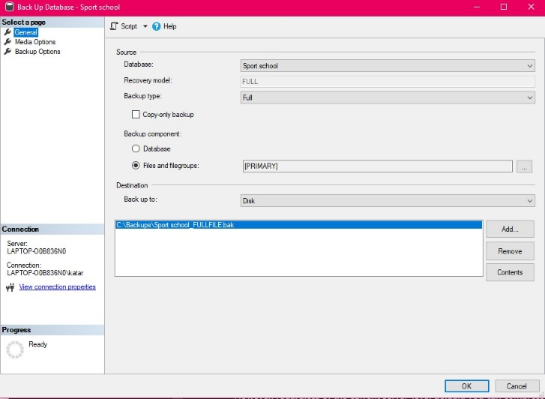
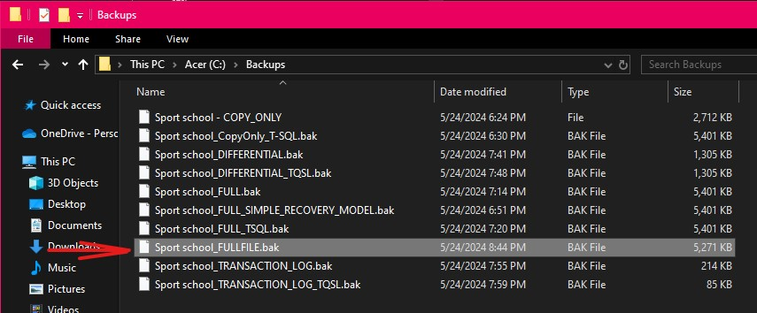
Full File backup

Slide 30
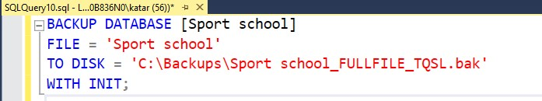
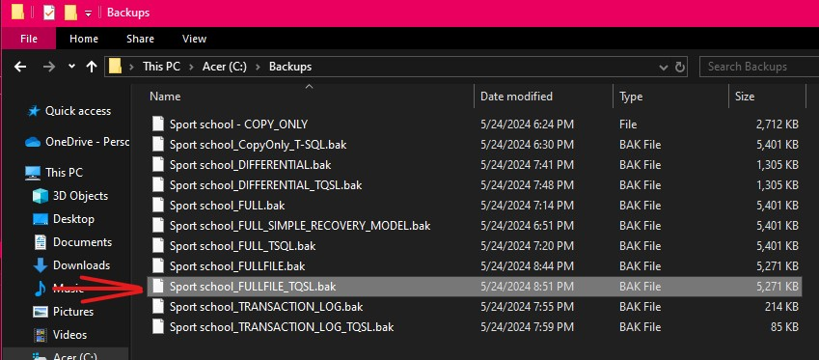
Full File backup
Kreiranje Full file backup-a koristeći T-SQL komande:

Slide 31
Partial backup
Parcijalni backup-ovi su korisni kad je potrebno isključiti read-only grupe fajlova. Parcijalni backup podseća na full backup baze podataka, ali parcijalni backup ne sadrži sve grupe fajlova. Umesto toga, za read/write bazu podataka, parcijalni backup sadrži podatke u primarnoj grupi fajlova, svakoj read/write grupi fajlova i, opciono, jednu ili više read-only grupe fajlova.
Parcijalni backup read-only baze podataka sadrži samo primarnu grupu fajlova. Koristi se kada baza podataka ima velike read-only delove koji se retko menjaju.

Slide 32
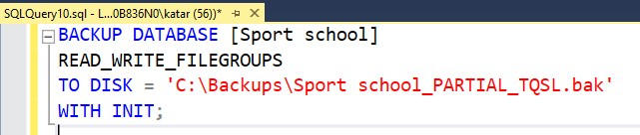
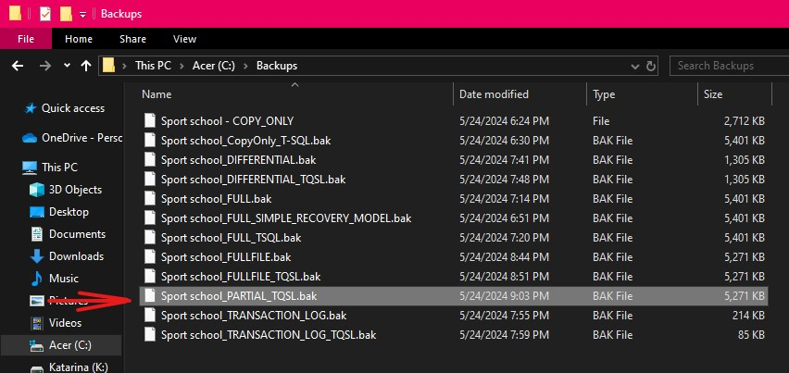
Partial backup
Kreiranje Partial backup-a koristeći T-SQL komande:

Slide 33
Copy-only backup
Copy-only backup je SQL Server backup koji je nezavisan od redosleda konvencionalnih SQL Server backup-ova.
Obično, pravljenje backup-a menja bazu podataka i utiče na to kako se kasniji backup-ovi restore-ju.
Međutim, povremeno je korisno napraviti backup za posebnu svrhu, a da ne utiče na celokupne procedure backup-a i restore-a baze podataka.

Slide 34
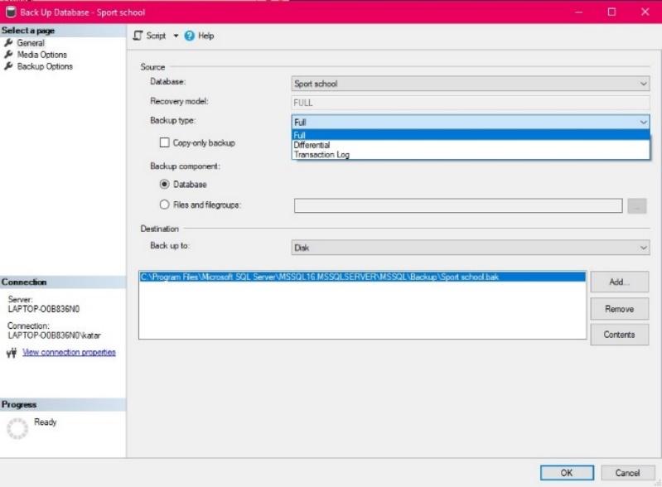
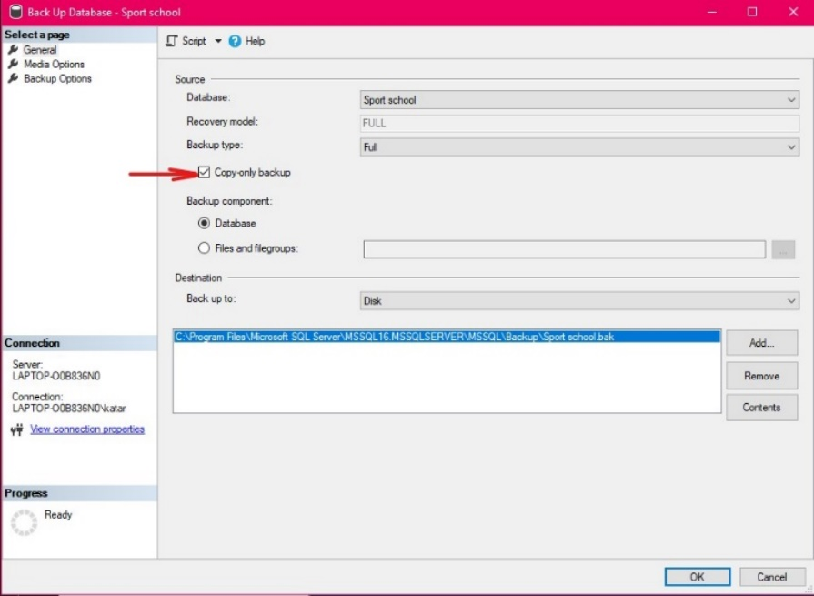
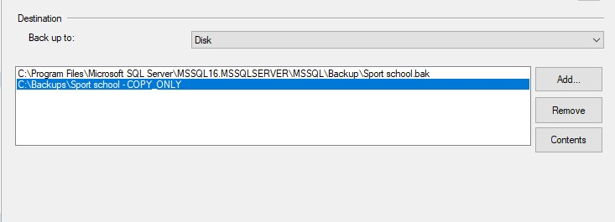
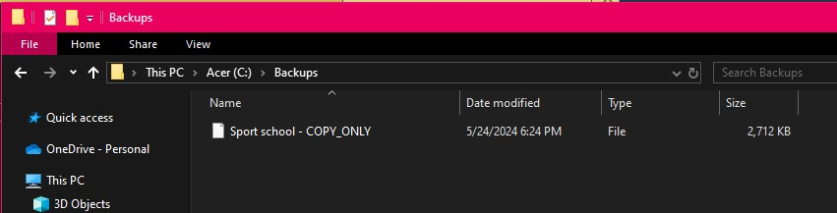
Copy-only backup

Slide 35
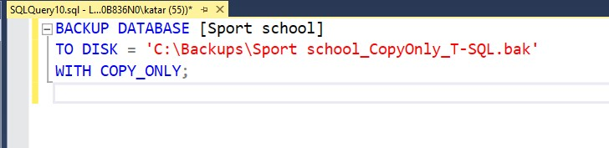
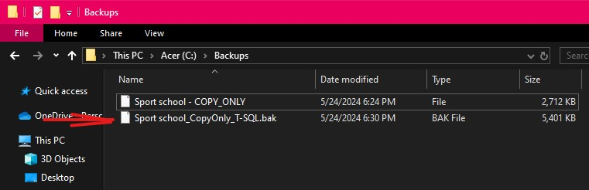
Copy-only backup
Kreiranje Copy-only backup-a koristeći T-SQL komande:

Slide 36
Restore baze podataka
Baza podataka se može vratiti na nekoliko načina u zavisnosti od nanete štete i dostupnih rezervnih kopija baze podataka. U najboljem slučaju, baza podataka se može oporaviti sa minimalnim zastojima i bez gubitka podataka.
Obnavljanje baze podataka zahteva ponovno učitavanje backup-a baze podataka (u bilo kom scenariju). Zbog toga je oporavak baze podataka nemoguć bez pouzdanog backup-a baze podataka.

Slide 37
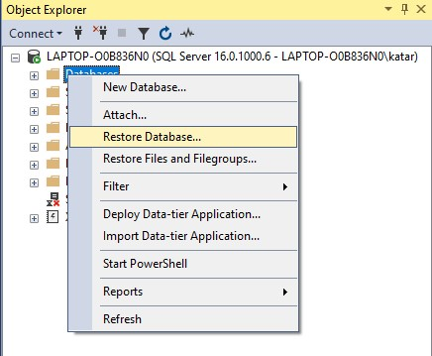
Restore baze podataka
Restore full backup-a baze podataka koristeći SQL Server Management Studio (SSMS):
U Object Explorer-u, povezati se sa instancom SQL Server Database Engine-a, a zatim proširiti tu instancu.
Kliknuti desnim tasterom miša na Databases i izaberite Restore Database...

Slide 38
Restore baze podataka
Restore full backup-a baze podataka koristeći SQL Server Management Studio (SSMS):
3. Na General stranici, koristiti sekciju Source gde se navodi source i lokacija backup skupova za restore-ovanje. Izabrati jednu od sledećih opcija:
Database: Izabrati bazu podataka koju je potrebno restore-ovati sa padajuće liste. Lista sadrži samo baze podataka za koje je napravljen backup prema msdb backup istoriji. Ako je backup preuzet sa drugog servera, odredišni server neće imati informacije o istoriji backup-a za navedenu bazu podataka. U tom slučaju, izabrati Device da bi se ručno odredila datoteka ili uređaj za vraćanje.
Device: Izabrati dugme za pretragu (...) da bi se otvorio dijalog Select backup devices.

Slide 39
Restore baze podataka
Dijalog Select backup devices
Backup media type: Izabrati tip medija sa padajuće liste Backup media type. Napomena: Opcija Tape se pojavljuje samo ako je tape drive montiran na računar, a opcija Backup Device se pojavljuje samo ako postoji barem jedan backup uređaj.
Add: U zavisnosti od tipa medija koji se izabere sa padajuće liste Tip backup medija, klikom na Add otvara se jedan od sledećih dijaloga. (Ako je lista u polju Backup media za listu puna, dugme Add nije dostupno.)
Remove: Uklanja jednu ili više izabranih fajlova, traka ili logičkih uređaja.
Contents: Prikazuje medijski sadržaj izabranog fajla, trake ili logičkog backup uređaja. Ovo dugme možda neće funkcionisati ako je tip medija URL.
Backup media: Prikazuje listu izabranih medija.
Nakon što se dodaju željeni uređaji na Backup media listu, izabrati OK za povratak na General stranicu.

Slide 40
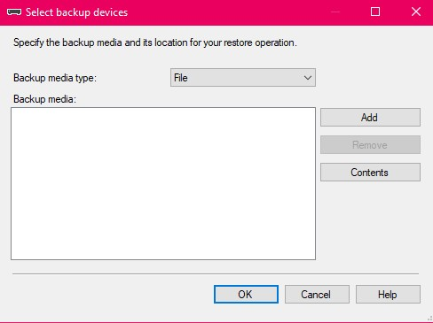
Restore baze podataka
U delu Destination, polje Database se automatski popunjava imenom baze podataka koju treba restore-ovati. Da bi se promenilo ime baze podataka, potrebno je uneti novo ime u polje Database.
U okviru Restore to, ostaviti podrazumevanu vrednost kao To the last backup taken ili izabrati Timeline da bi se pristupilo Backup Timeline dijalogu kako bi se ručno izabrala tačka u vremenu za zaustavljanje radnje oporavka.
U Backup sets to restore grid-u izabrati backup-ove za restore-ovanje. Ovaj grid prikazuje backup-ove dostupne za navedenu lokaciju. Podrazumevano se predlaže recovery plan. Da bi se zamenili predloženi recovery plan, može se promeniti izbor u grid-u. Backup-ovi koji zavise od obnavljanja ranijeg backup-a se automatski poništavaju kada se poništi izbor ranijih backup-ova.

Slide 41
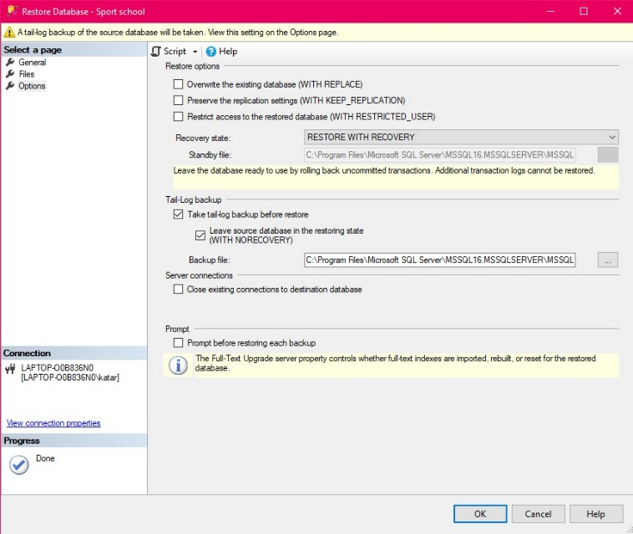
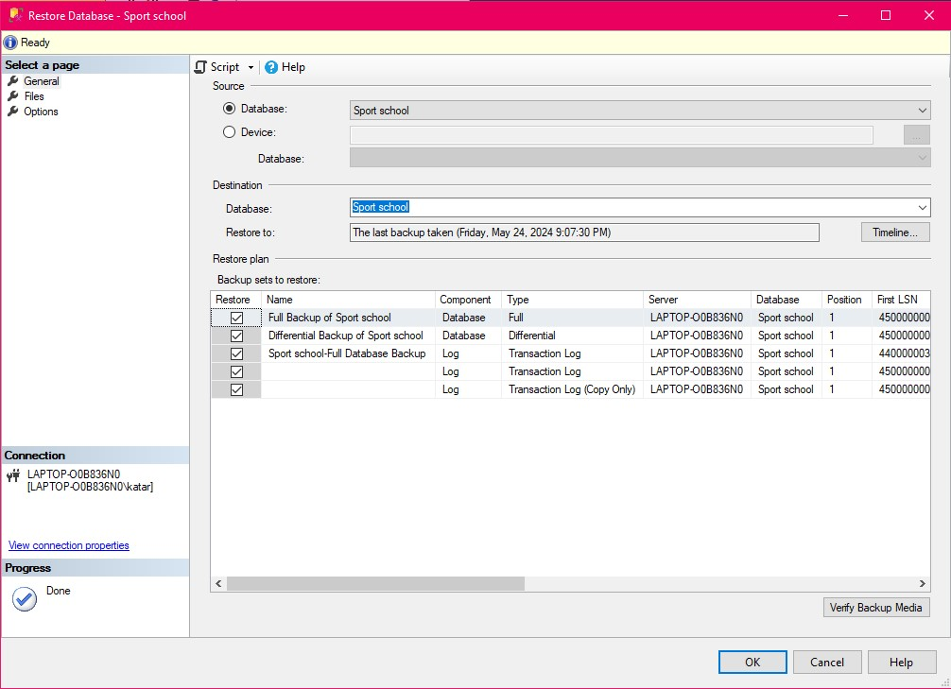
Restore baze podataka

Slide 42
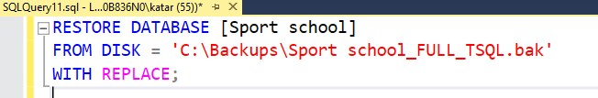
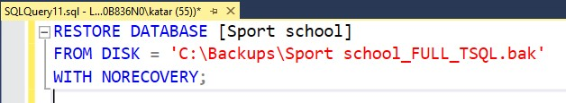
Restore baze podataka
Restore Full backup-a koristeći T-SQL komande:

Slide 43
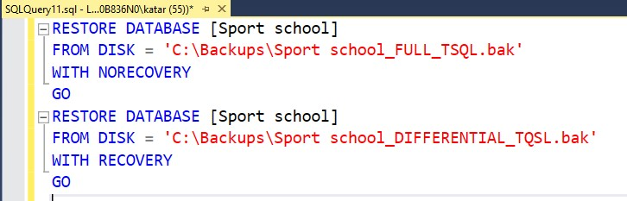
Restore baze podataka
Restore Diferencijalnog backup-a koristeći T-SQL komande:

Slide 44
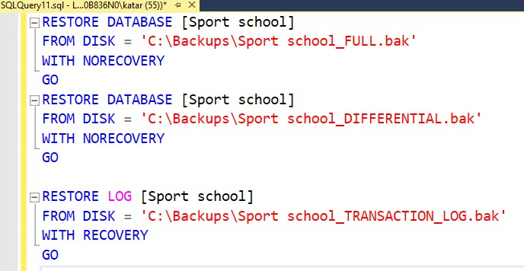
Restore baze podataka
Restore Transaction log backup-ova koristeći T-SQL komande:

Slide 45
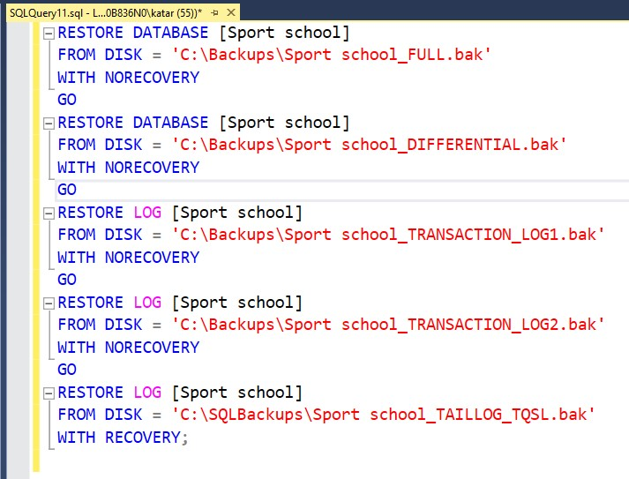
Restore baze podataka
Restore Tail-log backup-a koristeći T-SQL komande:

Slide 46
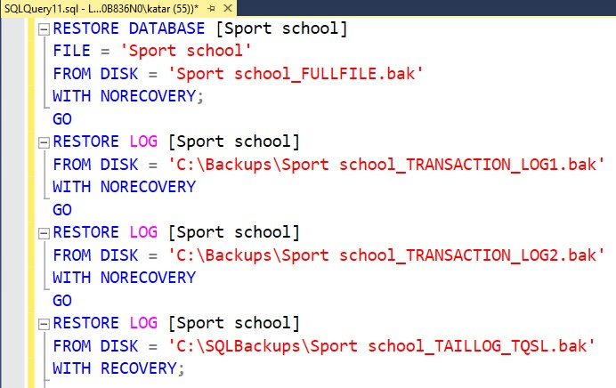
Restore baze podataka
Restore Full File backup-a koristeći T-SQL komande:

Slide 47
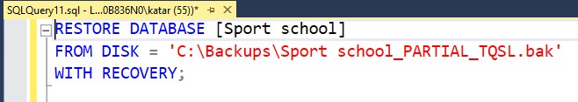
Restore baze podataka
Restore Partial backup-a koristeći T-SQL komande:

Slide 48
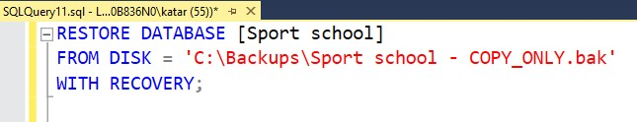
Restore baze podataka
Restore Copy-Only backup-a koristeći T-SQL komande:

Slide 49

Zaključak
Backup i restore kod SQL Server baza podataka imaju vitalnu ulogu u osiguravanju kontinuiteta poslovanja i zaštiti podataka. Ovi procesi su neophodni za prevenciju gubitka podataka i omogućavanje brzog oporavka u slučaju gubitka podataka. Efikasna strategija backup-ovanja omogućava organizacijama da redovno prave kopije podataka, smanjujući rizik od trajnog gubitka važnih informacija..
Uspešno upravljanje backup-om i restore-om zahteva kontinuiranu pažnju i resurse. Organizacije moraju ulagati u adekvatnu infrastrukturu, obuku osoblja i redovnu reviziju svojih strategija backup-ovanja kako bi ostale efikasne i prilagodljive promenama u poslovnom okruženju.

Slide 50
Hvala na pažnji!

Slide 51

Pitanja?

